Slide 1
Mathematik 9 Abels

Slide 2


Löse durch Addieren:
$$3x+y=5$$
$$2x+y=4$$

Slide 3
Wie viele Lösungen kann ein LGS haben?

Slide 4






Was fällt dir auf?
$$y=x+1$$
$$y=x+1$$
$$y=x+1$$
$$−1=y+x$$
$$−1=y−x$$
$$−1=x−y$$

Slide 5















Lösungen von LGS
Beim Lösen von LGS tritt einer von drei Fällen ein:
$$y=x+1$$
$$y=x+1$$
$$y=x+1$$
$$−1=y+x$$
$$−1=y−x$$
$$−1=x−y$$
$$−1=(x+1)+x$$
$$−1=\left(x+1\right)−x$$
$$−1=x−(x+1)$$
$$−1=x$$
$$−1=1$$
$$−1=−1$$
Das LGS hat genau eine Lösung
$$L=\{\left(−1 | 0\right)\}$$
Das LGS hat keine Lösung
$$L=\{ \}$$
Das LGS hat unendlich viele Lösungen
$$L=\left\{\left(x | y\right) \right| y=x+1\}$$

Slide 6
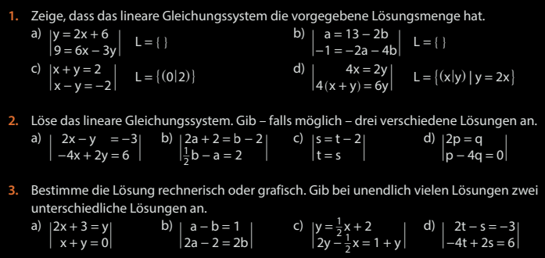
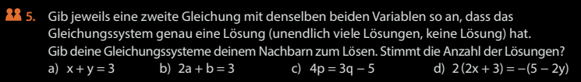
Fun24,25

Slide 7

Fun25

